Slide 1


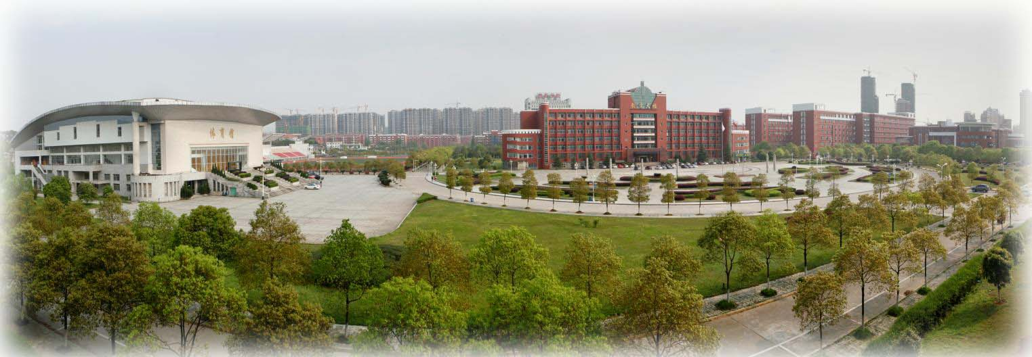
2026届计算机系毕业设计讲座
软件开发方向

Slide 2


目录/Contents
01
毕业设计的目的与要求
02
毕业设计步骤与方法目标
03
毕业设计论文撰写方法与要求
04
毕业论文抽检方法和实施细则

Slide 3
01、毕业设计的目的与要求
本科生毕业设计（论文）是本科教学计划的重要组成部分，是反映学生素质、能力和水平的重要标志。较好地完成毕业设计（论文）是本科学生获得学士学位的必要条件之一。
毕业设计（论文）是对学生进行综合专业训练和科学研究初步训练的综合性实践教学环节，通过开展毕业设计（论文）教学，旨在培养学生的科研意识和创新精神，提高学生综合运用所学专业知识解决实际问题的能力。

Slide 4
01、毕业设计的目的与要求
具体要求
  （一）培养学生综合运用专业基础理论、基础知识和基本技能的能力，培养学生独立分析问题和解决实际问题的能力，培养学生的创新意识和实践能力，使学生得到科学研究的初步训练。
  （二）进一步训练和提高学生的分析设计能力、社会调查能力、外文阅读能力、资料查询与文献检索能力、运用专业手段及科学方法获取相关信息的能力和文字表达能力等。
  （三）培养学生正确的思想方法、理论联系实际的学风和严谨认真的科学态度。

Slide 5
目录/Contents
01
毕业设计的目的与要求
02
毕业设计步骤与方法目标
03
毕业设计论文撰写方法与要求
04
毕业论文抽检方法和实施细则

Slide 6
02、毕业设计步骤与方法目标
（一）开题
  1.学生根据任务书的要求，在查阅相关文献资料的基础上，两周内撰写完成《宜春学院本科生毕业设计（论文）开题报告》（附件4）。
  2.开题报告经指导教师审查认可并签字后，由系毕业设计（论文）工作领导小组统一安排组织开题答辩。
  3.开题答辩未通过的学生须在指导教师的指导下重新开题。

Slide 7
02、毕业设计步骤与方法目标
（二）开展研究
  1.学生根据任务书的要求和开题报告制定的研究计划，在指导教师的指导下，进一步查阅相关文献资料，开展研究，获得研究结果。
  2.指导教师应与学生约定每周指导的具体时间，及时了解学生研究工作的进展情况，有针对性地给予指导。
  3.学生应主动与指导教师联系，定期向指导教师汇报工作进展情况。学生无故缺席毕业设计（论文）时间累计达到毕业设计（论文）总时数的1/3时，指导教师有权终止学生继续开展毕业设计（论文）工作，并提供必要的证据材料，报所在系研究处理。

Slide 8
02、毕业设计步骤与方法目标
（三）毕业设计的系统开发与文档的撰写
  1.学生根据任务书的要求和开题报告制定的研究计划，采用所选用的技术完成系统各项功能的开发。
  2.参考学校给出的毕业设计论文的模块及撰写规范完成论文的撰写工作。
  3.初稿交指导教师审阅。原则上指导教师对毕业设计（论文）的审阅、修改应不少于3次。
  4.毕业设计（论文）的撰写应严格遵守学术道德和学术规范，凡毕业设计（论文）出现购买、由他人代写、剽窃或者伪造数据等作假情形的，一经查实，按教育部《学位论文作假行为处理办法》（中华人民共和国教育部令第34号）处理，并追究指导教师的相关责任。

Slide 9
02、毕业设计步骤与方法目标
（四）答辩评议
  1.学生完成毕业论文（设计）后由所在系组织答辩，并公布具体的答辩时间。有下列情形之一者，不能参加答辩：
    （1）毕业当年申请延长学习期限者；
    （2）毕业论文（设计）评阅不合格者；
    （3）毕业论文（设计）经查实有作假行为者；
    （4）定稿毕业论文（设计）重复率超过25%者。
  2.学生完成定稿后，答辩前，首先，由学生在毕业论文管理系统中提出答辩申请；然后，指导老师评议、审核通过方可进入下一环节。

Slide 10
02、毕业设计步骤与方法目标
（四）答辩评议
  3.答辩前一周由系答辩委员会指定评阅老师对毕业设计（论文）进行形式评阅，评阅通过后方可参加答辩。
  4.由系答辩委员会负责，组织若干答辩小组，分组具体负责毕业论文（设计）的答辩工作。答辩小组成员人数不少于3人，设组长1人，组长由答辩委员会成员担任，答辩须以公开方式进行。
  5.所有学生必须进行毕业设计（论文）答辩。
  6.答辩时，学生先报告毕业设计（论文）的主要内容，再由答辩小组成员和与会者提问，学生须回答提问。

Slide 11
02、毕业设计步骤与方法目标
（五）成绩评定
  1.毕业论文（设计）成绩评定均采用百分制。
  2.毕业论文（设计）成绩由指导成绩（30%）+评阅专家成绩（30%）+答辩成绩（40%）三部分组成。
  3.系答辩委员会对所有毕业论文（设计）进行终审，确定终评成绩，并从严掌握优秀标准，获优秀成绩（成绩≥90分）者一般不宜超过本专业毕业生总人数的5%；对达不到学位水准的毕业论文（设计）不予通过。
  4.答辩未通过的毕业论文（设计）应限时进行修改或重做，完成后，可由系答辩委员会组织进行二次答辩。仍不通过者，按结业处理。

Slide 12
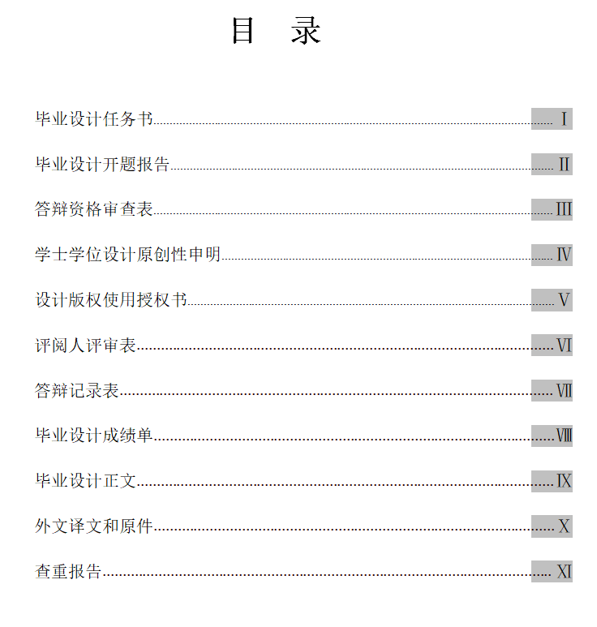
02、毕业设计步骤与方法目标
（六）毕业设计提交材料
  1.毕业论文（设计）文档。
  2.毕业论文（设计）文档中所有图形的源文件。
  3. 毕业论文（设计）源代码。

Slide 13
目录/Contents
01
毕业设计的目的与要求
02
毕业设计步骤与方法目标
03
毕业设计论文撰写方法与要求
04
毕业论文抽检方法和实施细则

Slide 14
03、毕业设计论文撰写方法与要求
（一）软件开发过程与毕业设计论文关系
问题定义
项目背景
研究内容
需求分析
业务分析
用例模型
软件设计
软件体系结构设计
软件模块设计
用例描述
数据库设计
软件实现
软件功能实现
软件测试
可选（目前未做要求）

Slide 15
03、毕业设计论文撰写方法与要求
（二）问题定义
项目背景
  社会发展背景、项目的出发点以及项目的意义和重要性等等
研究的内容
  定义问题
  简要说明论文中的系统采用了什么样的技术手段，采用了什么样的组织架构，做了些什么研究工作，解决了哪些问题

Slide 16
03、毕业设计论文撰写方法与要求
（三）需求分析
针对提出的问题，系统需要做什么才能解决问题
  解决问题的步骤（业务分析）
  系统必须具有的功能（用例分析）

Slide 17
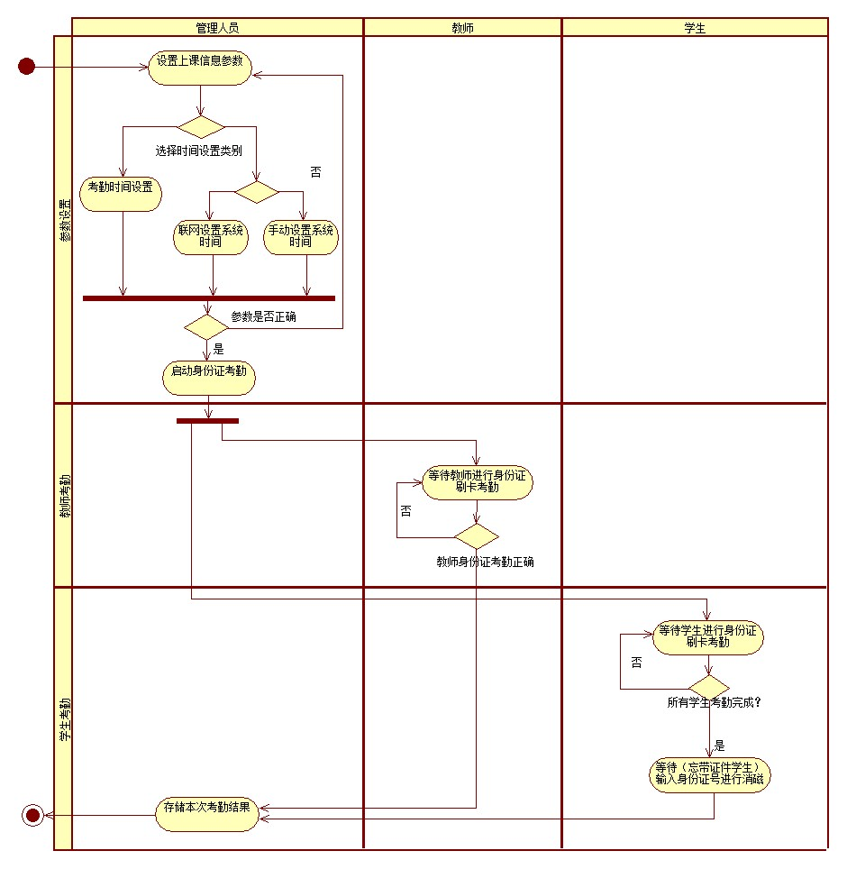
03、毕业设计论文撰写方法与要求
（三）需求分析——业务分析
业务描述
  业务描述
业务人员分析
  完成某一项业务的人员
业务流程分析
  完成某一项业务的步骤

Slide 18
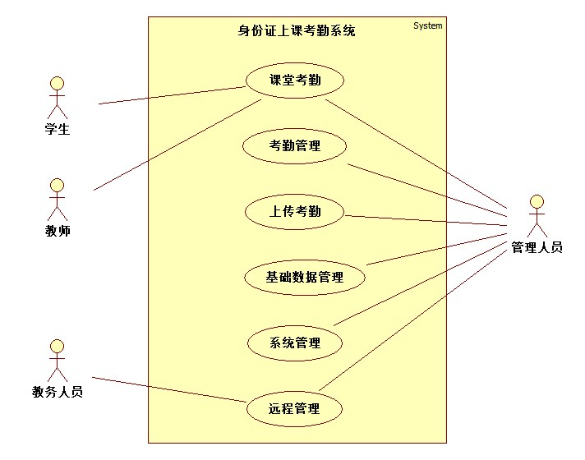
03、毕业设计论文撰写方法与要求
（三）需求分析——用例分析
用户角色分析
  系统用户角色
总体用例分析
  系统功能划分
子用例分析
  每一个功能的细化

Slide 19
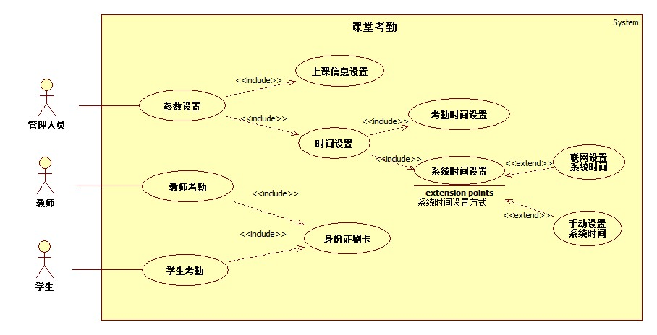
03、毕业设计论文撰写方法与要求
（三）需求分析——用例分析
  子用例分析
    课堂考勤总用例进一步分解为：
      参数设置
        上课信息设置
        考勤时间设置
        …
      教师考勤
        身份证刷卡
      学生考勤
        身份证刷卡

Slide 20
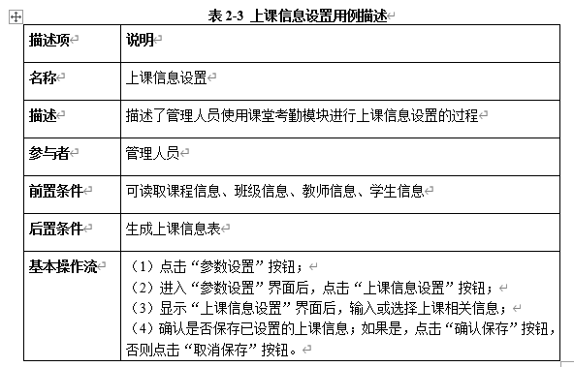
03、毕业设计论文撰写方法与要求
（三）需求分析——用例分析
  用例描述
    针对课堂考勤分解出来的每一个最低层子用例都以模板表格形式描述
    描述内容：参与者和系统交互过程
    注意：子用例图中每一个用例都需要描述

Slide 21
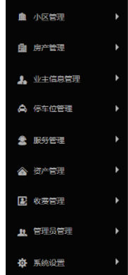
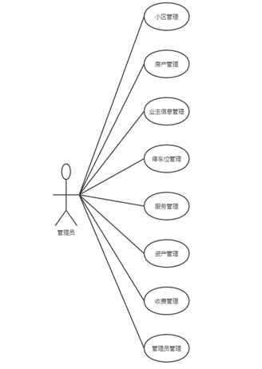
03、毕业设计论文撰写方法与要求
（三）需求分析——用例分析

Slide 22
03、毕业设计论文撰写方法与要求
（三）需求分析——用例分析
常见检查点
  检查功能需求和功能实现是否一致
  检查功能需求和模块设计是否一致
  检查用例和用例描述是否一致

Slide 23
03、毕业设计论文撰写方法与要求
（四）软件设计
以需求分析为基础，主要解决怎么做才能解决问题
  软件体系结构设计
  软件功能模块设计
  数据库设计

Slide 24
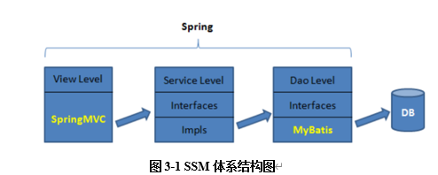
03、毕业设计论文撰写方法与要求
（四）软件设计——软件体系结构设计
描述实现系统功能选用的技术框架结构及特点
  如Vue+SSM、MVC等

Slide 25
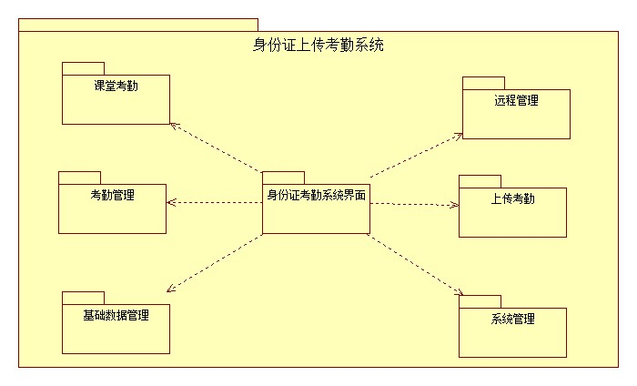
03、毕业设计论文撰写方法与要求
（四）软件设计——软件体系结构设计
  在需求分析阶段总体用例模型中划分的用例，一般可以理解为功能模块
  总用例和功能模块一般是一一对应的关系
  使用包图描述

Slide 26
03、毕业设计论文撰写方法与要求
（四）软件设计——软件功能模块设计
  根据实际使用的软件体系结构把各个功能模块设计使用类图描述出来
  在控制层、业务层和数据访问层中的类设计要细化到每个类中方法的设计
界面层（View）
控制层（Controller）
业务层（Service）
数据访问层（Data Access）

Slide 27
03、毕业设计论文撰写方法与要求
（四）软件设计——软件功能模块设计

Slide 28
03、毕业设计论文撰写方法与要求
（四）软件设计——数据库设计
数据库设计两种可选方法，在设计时选择其中一种方法
  面向对象方法的实体类关系分析
  传统数据库设计方法
规范表结构和字段名称命名规则

Slide 29
03、毕业设计论文撰写方法与要求
（四）软件设计——数据库设计
数据库设计步骤（以传统数据库设计ER方法为例）
  概念模型
  逻辑模型
  数据库表设计

Slide 30
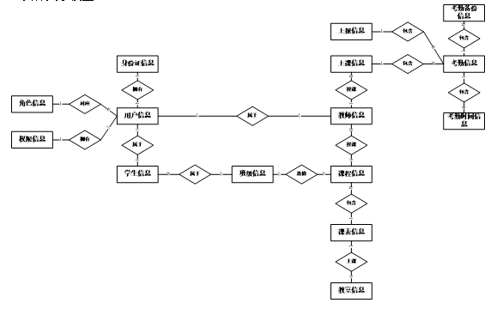
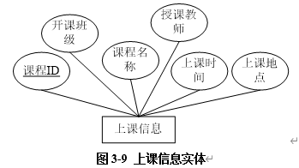
03、毕业设计论文撰写方法与要求
（四）软件设计——数据库设计
  概念模型
    工具：E-R图
    对每个实体描述
    对整个系统使用E-R图进行建模

Slide 31
03、毕业设计论文撰写方法与要求
（四）软件设计——数据库设计
逻辑模型
  一般对数据库中的表的逻辑结构描述

Slide 32
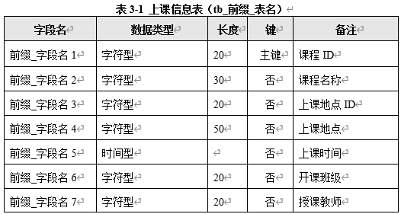
03、毕业设计论文撰写方法与要求
（四）软件设计——数据库设计
  数据库表设计
    选择一个数据库（MySQL、SQLServer或Oracle）创建数据库表

Slide 33
03、毕业设计论文撰写方法与要求
（四）软件设计——数据库设计
数据库设计步骤（以面向对象方法的实体类关系分析为例）
  实体类关系分析
  数据库表设计

Slide 34
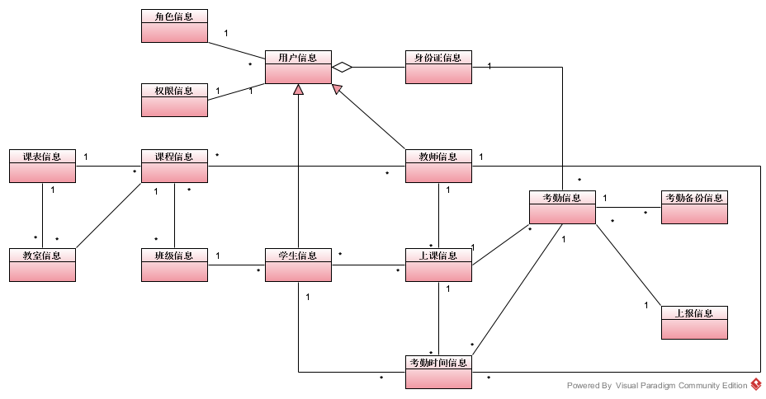
03、毕业设计论文撰写方法与要求
（四）软件设计——数据库设计
数据库设计步骤（以面向对象方法的实体类关系分析为例）
  实体类关系分析

Slide 35
03、毕业设计论文撰写方法与要求
（四）软件设计——数据库设计
数据库设计步骤（以面向对象方法的实体类关系分析为例）
  将实体类直接映射为数据库表结构

Slide 36

03、毕业设计论文撰写方法与要求
（四）软件设计——数据库设计
规范表结构和字段名称命名规则
  表名：tb_前缀_表名
  字段名：前缀_字段名
  如学生考勤管理系统中的用户表按规范可以命名为:tb_xskq_users
  如课程ID命名为：xskq_course_id

Slide 37
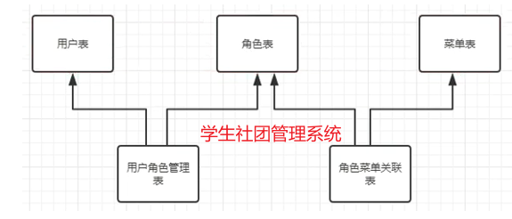
03、毕业设计论文撰写方法与要求
（四）软件设计——数据库设计
（四）软件设计——数据库设计
常见问题
  遗漏实体或表
  前后不一致
    前面有很多实体，后面只有几张表

Slide 38
03、毕业设计论文撰写方法与要求
（五）系统实现
  系统的每一项需求都要有对应的实现，前后要保持一致
  对于每一项功能实现，在毕业论文（设计）文档中，要附上核心代码实现
  注意：核心代码不要贴图
<参照4.1的描述，完成其他功能模块实现的描述>
核心代码：
……
代码………………
……

Slide 39
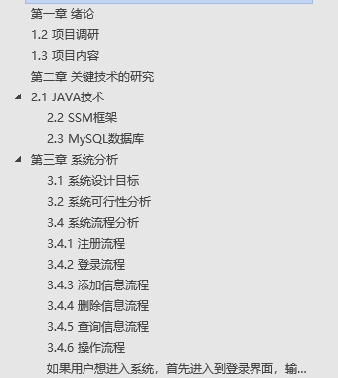
03、毕业设计论文撰写方法与要求
（六）常见问题
1. 论文格式问题
2. 虎头蛇尾（论文前后不一致）
3. 论文结构问题
4. 表格和代码用图片
5.参考文献在正文中无引用

Slide 40
03、毕业设计论文撰写方法与要求
（七）毕业设计论文撰写要求
毕业设计文档中图形画图工具限定为：
  StarUML和Microsoft Visio
毕业设计文档撰写完成要提交:使用图形工具画图的源文件
提交毕业设计源代码文件

Slide 41
03、毕业设计论文撰写方法与要求
（七）毕业设计论文撰写要求
毕业设计文档结构和书写规范要求严格按照模板撰写，模板内容仅作为参考，不要完全照搬
在撰写毕业设计文档之前先仔细阅读模板的书写规范和要求
具体要求阅读毕业设计文档模板

Slide 42
目录/Contents
01
毕业设计的目的与要求
02
毕业设计步骤与方法目标
03
毕业设计论文撰写方法与要求
04
毕业论文抽检方法和实施细则

Slide 43
04、毕业论文抽检方法和实施细则
一 教育部关于论文抽检通知
1、通知发出的时间
2020年12月24日
2、抽检的负责单位
教育部——统筹组织和监督
省级教育行政部门——具体实施

Slide 44
04、毕业论文抽检方法和实施细则
一 教育部关于论文抽检通知
3、抽检周期、对象和比例
每年一次
上一学年度授予学士学位的论文
不低于2%

Slide 45
04、毕业论文抽检方法和实施细则
一 教育部关于论文抽检通知
4、抽检的形式与范围
随机抽取确定抽检名单
本地区所有本科层次普通高校
全部本科专业

Slide 46
04、毕业论文抽检方法和实施细则
一 教育部关于论文抽检通知
5、抽检专家及问题论文的确定
随机匹配方式组织同行专家对抽检论文进行评议，提出评议意见。
每篇论文送3位同行专家，3位专家中有2位以上（含2位）专家评议意见为“不合格”的毕业论文，将认定为“存在问题毕业论文”。
3位专家中有1位专家评议意见为“不合格”，将再送2位同行专家进行复评。2位复评专家中有1位以上（含1位）专家评议意见为“不合格”，将认定为“存在问题毕业论文”。

Slide 47
04、毕业论文抽检方法和实施细则
一 教育部关于论文抽检通知
6、抽检的结果的使用
（1）对连续2年均有“存在问题毕业论文”，且比例较高或篇数较多的高校，省级教育行政部门应在本省域内予以通报，减少其招生计划，并进行质量约谈，提出限期整改要求。高校应对有关部门、学院和个人的人才培养责任落实情况进行调查，依据有关规定予以追责。
（2）对连续3年抽检存在问题较多的本科专业，经整改仍无法达到要求者，视为不能保证培养质量，省级教育行政部门应依据有关规定责令其暂停招生，或由省级学位委员会撤销其学士学位授权点。

Slide 48
04、毕业论文抽检方法和实施细则
一 教育部关于论文抽检通知
6、抽检的结果的使用
（3）对涉嫌存在抄袭、剽窃、伪造、篡改、买卖、代写等学术不端行为的毕业论文，高校应按照相关程序进行调查核实，对查实的应依法撤销已授予学位，并注销学位证书。
（4）抽检结果将作为本科教育教学评估、一流本科专业建设、本科专业认证以及专业建设经费投入等教育资源配置的重要参考依据。

Slide 49
04、毕业论文抽检方法和实施细则
一 教育部关于论文抽检通知
6、抽检的结果的使用
（3）对涉嫌存在抄袭、剽窃、伪造、篡改、买卖、代写等学术不端行为的毕业论文，高校应按照相关程序进行调查核实，对查实的应依法撤销已授予学位，并注销学位证书。
（4）抽检结果将作为本科教育教学评估、一流本科专业建设、本科专业认证以及专业建设经费投入等教育资源配置的重要参考依据。

Slide 50
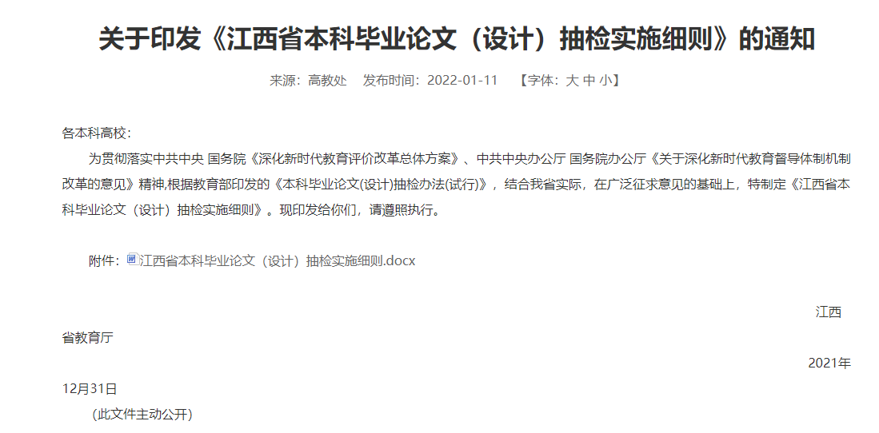
04、毕业论文抽检方法和实施细则
二 江西省教育厅抽检实施细则

Slide 51
04、毕业论文抽检方法和实施细则
三 宜春学院本科毕业论文指导老师评阅要点

Slide 52
04、毕业论文抽检方法和实施细则
三 宜春学院本科毕业论文指导老师评阅要点

Slide 53
04、毕业论文抽检方法和实施细则
三 宜春学院本科毕业论文指导老师评阅要点

Slide 54
04、毕业论文抽检方法和实施细则
三 宜春学院本科毕业论文指导老师评阅要点

Slide 55
04、毕业论文抽检方法和实施细则
三 宜春学院本科毕业论文指导老师评阅要点

Slide 56
04、毕业论文抽检方法和实施细则
三 宜春学院本科毕业论文指导老师评阅要点

Slide 57


